Slide 1
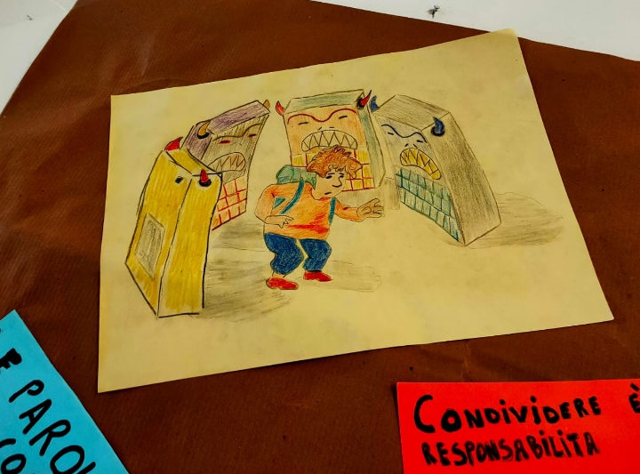
Il Manifesto della comunicazione non ostile IC Vivona classe II A as2020-2021 Prof. Francesca Marchese

